Slide 1
@Creativity.dig
Escuela Normal de Educación Preescolar
Nombre de la alumnas:
María Vianney Hernández González # 10
Karen Alondra Hernández Rodríguez #11
Carolina Elizabeth Martínez González #14
Sofia Jacqueline Ramos Treviño #22
Patricia Abigail Sánchez Cárdenas #27
Grado: ___2°___ Grupo: __B__
Nombre del trabajo: Análisis de texto
Nombre de la materia: Estudio Del Mundo Social.
Nombre del docente: CARLOS ARMANDO BALDERAS VALDES
Fecha: 23/10/2022

Slide 2
@Creativity.dig
Análisis de texto teórico

Slide 3
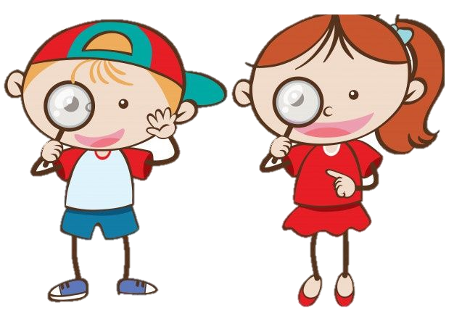
@Creativity.dig
Para Piaget la psicología debe explicar los mecanismos internos que permiten al sujeto organizar su acción.
El niño pasa por una serie de estadios relacionados con la forma en la que se establece la satisfacción de sus necesidades.
El conocimiento del mundo social, en el desarrollo humano Delval, J. 1994
Podemos pensar que el desarrollo social y las relaciones con otros hacen posible la asimilación de la cultura.

Slide 4
@Creativity.dig
La construcción del conocimiento social en infancia: reflexiones para la investigación y la acción educativa
El desarrollo puede caracterizarse un proceso de diferenciación: diferenciar el yo de otros, un sujeto particular frente a otros.
La diferenciación del yo supone adquirir un sentido de si mismo como entidad separada, física y psicológicamente, y distinta de cualquier otra entidad.
Las relaciones sociales pueden clasificarse de distinta manera, dependiendo de si nuestro enfoque al respecto es psicológico, sociológico o de otra naturaleza.
Grupos sociales se refiere un indeterminado grupo de personas que interactúa entre si rigiéndose con unas mismas normas, valores y objetivo necesarios para el bien común del grupo.

Slide 5
@Creativity.dig
Construir modelos que le permita explicarse el mundo que le rodea y dentro de ese mundo llegar a comprender la realidad social.
“Revista de estudios y experiencias en educación”
Al proceso de desarrollo del conocimiento social aborda diferentes perspectivas teóricas dado que este ámbito por su particular naturaleza, require una aproximación interdisciplinarian que de cuenta de los aspectos congnitivos, afectivos, culturales e historicos.
Abarca el Desarrollo moral, la adopción de perspectivas, las ideas que niños y adolescentes construyen acerca de instituciones sociales como la familia, la escuela, gobierno, inglesia etc .

Slide 6
@Creativity.dig
Gracias por su atención

